Slide 1
ОРКСЭ 4 класс
Голубых Елена Владимировна
МАОУ Домодеовская СОШ №2

Slide 2
Собери пословицы
Прочтите пословицы и постарайтесь вставить недостающее слово.
… платежом красен.
... невелик, да лежать не велит.
Кто служит Родине, верно, тот … исполняет примерно.

Slide 3
Собери пословицы
Долг платежом красен.
Долг невелик, да лежать не велит.
Кто служит Родине, верно, тот долг исполняет примерно.
Подумайте, какое слово является ключевым? Что обозначает это слово?

Slide 4
Моральный долг
Долг – обязательство.
Моральный долг - выполнение существующих в обществе норм не по принуждению, а на основе своих убеждений.
Принимая свой долг, человек добровольно принимает на себя свои обязанности по отношению к другим, поэтому моральный долг называют моральной обязанностью.

Slide 5
Объясните пословицу
«Долг платежом красен».
«Долг невелик, да лежать не велит».
Подумайте, и скажите, перед кем мы всегда в долгу?

Slide 6
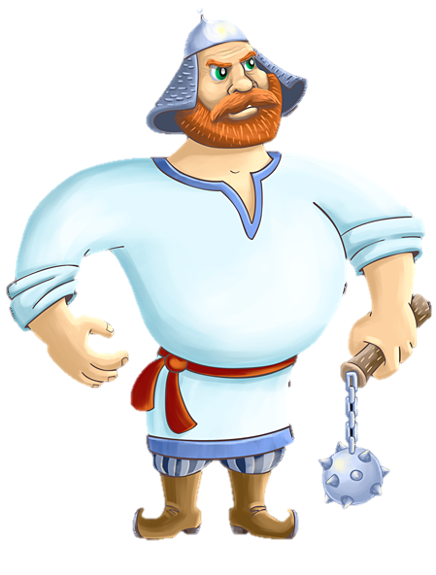
Объясните пословицу
«Кто служит Родине, верно, тот долг исполняет примерно»

Slide 7
Вспомним
Что такое мораль?
Мораль- это правила и нормы поведения, которые устанавливает для себя человек.
Что такое моральный выбор?
Выбор между добром и злом, выбор пути добродетели или пути порока.

Slide 8
Долг
Долг
Моральный долг
Профессиональный
долг
Общественный
долг

Slide 9
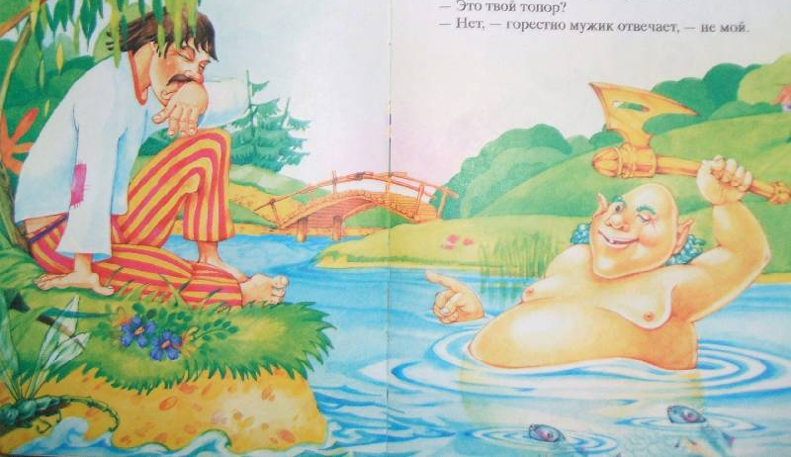
Приведем примеры

Slide 10
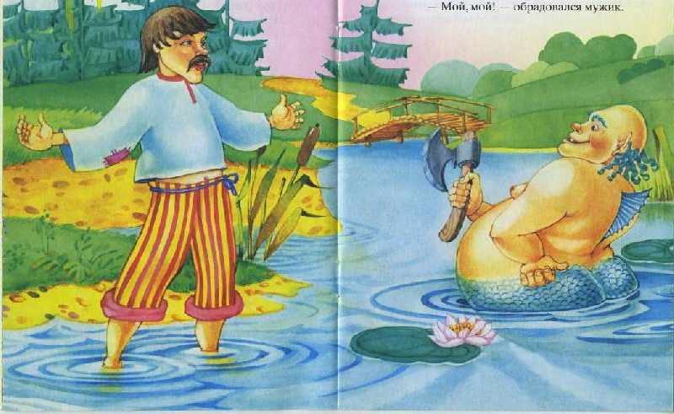
Приведем примеры

Slide 11
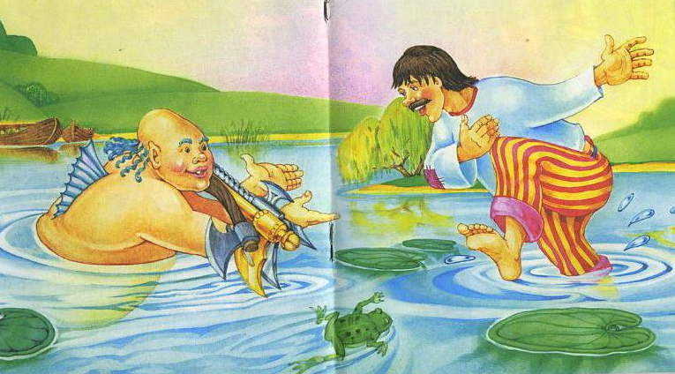
Приведем примеры

Slide 12
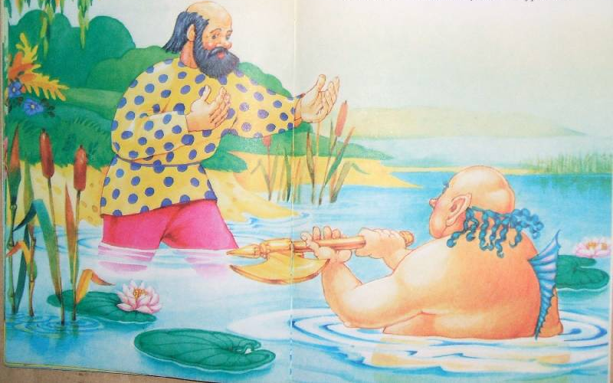
Приведем примеры

